Slide 1
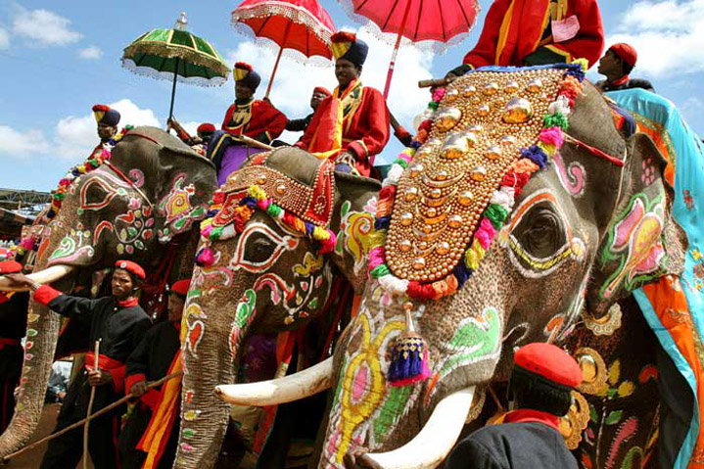

Slide 3
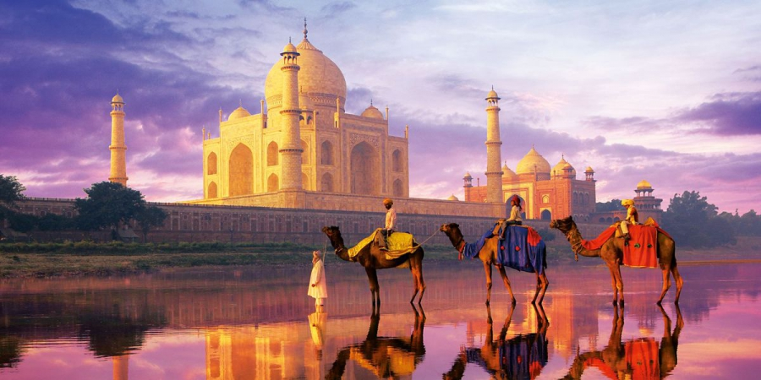
МОЯ ІНДІЯ…….

Slide 4
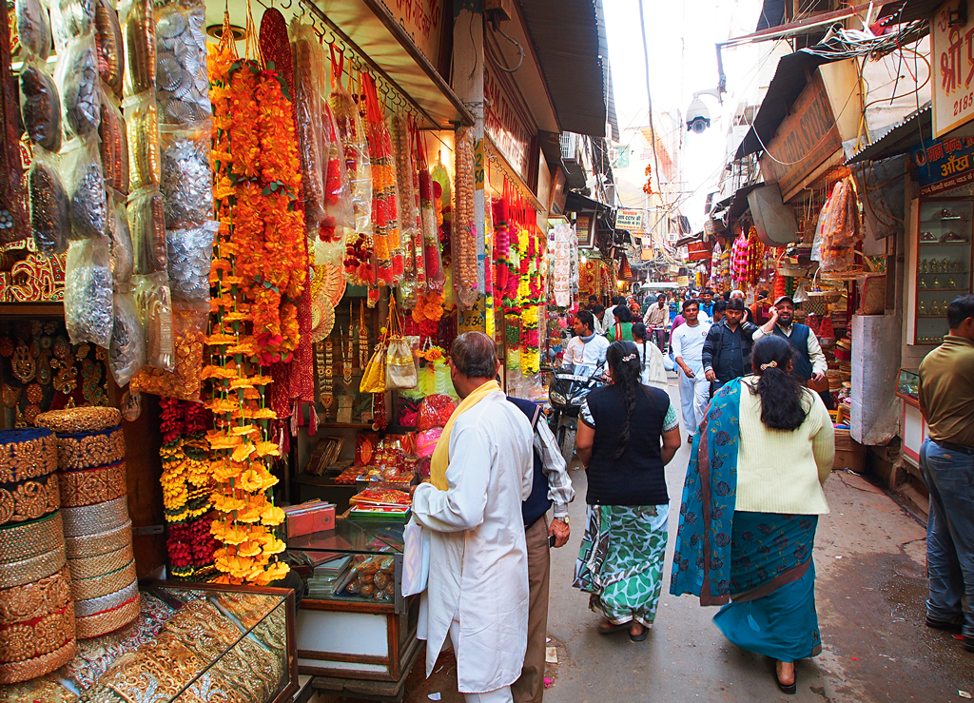
Вибери товар…….

Slide 5
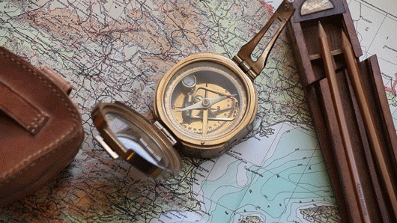

Slide 6
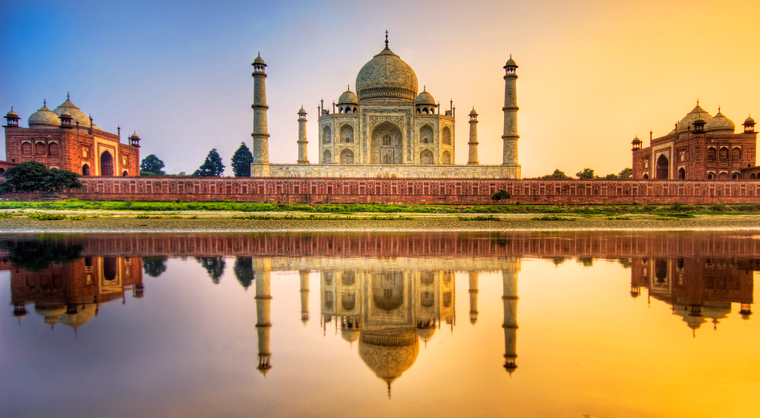
Візитна картка
Площа країни: 3 млн.3 тис. км² (7)
Кількість населення: 1млрд. 354 млн. 400 тисяч чоловік (2018)
Столиця: місто Делі
Форма правління: парламентська республіка
АТУ: федерація
Склад території: 29 штатів, 7 територій
Грошова одиниця - рупія
Індія – одна з найдавніших держав світу. Була колонією Великобританії, після Другої Світової війни - незалежна.

Slide 7
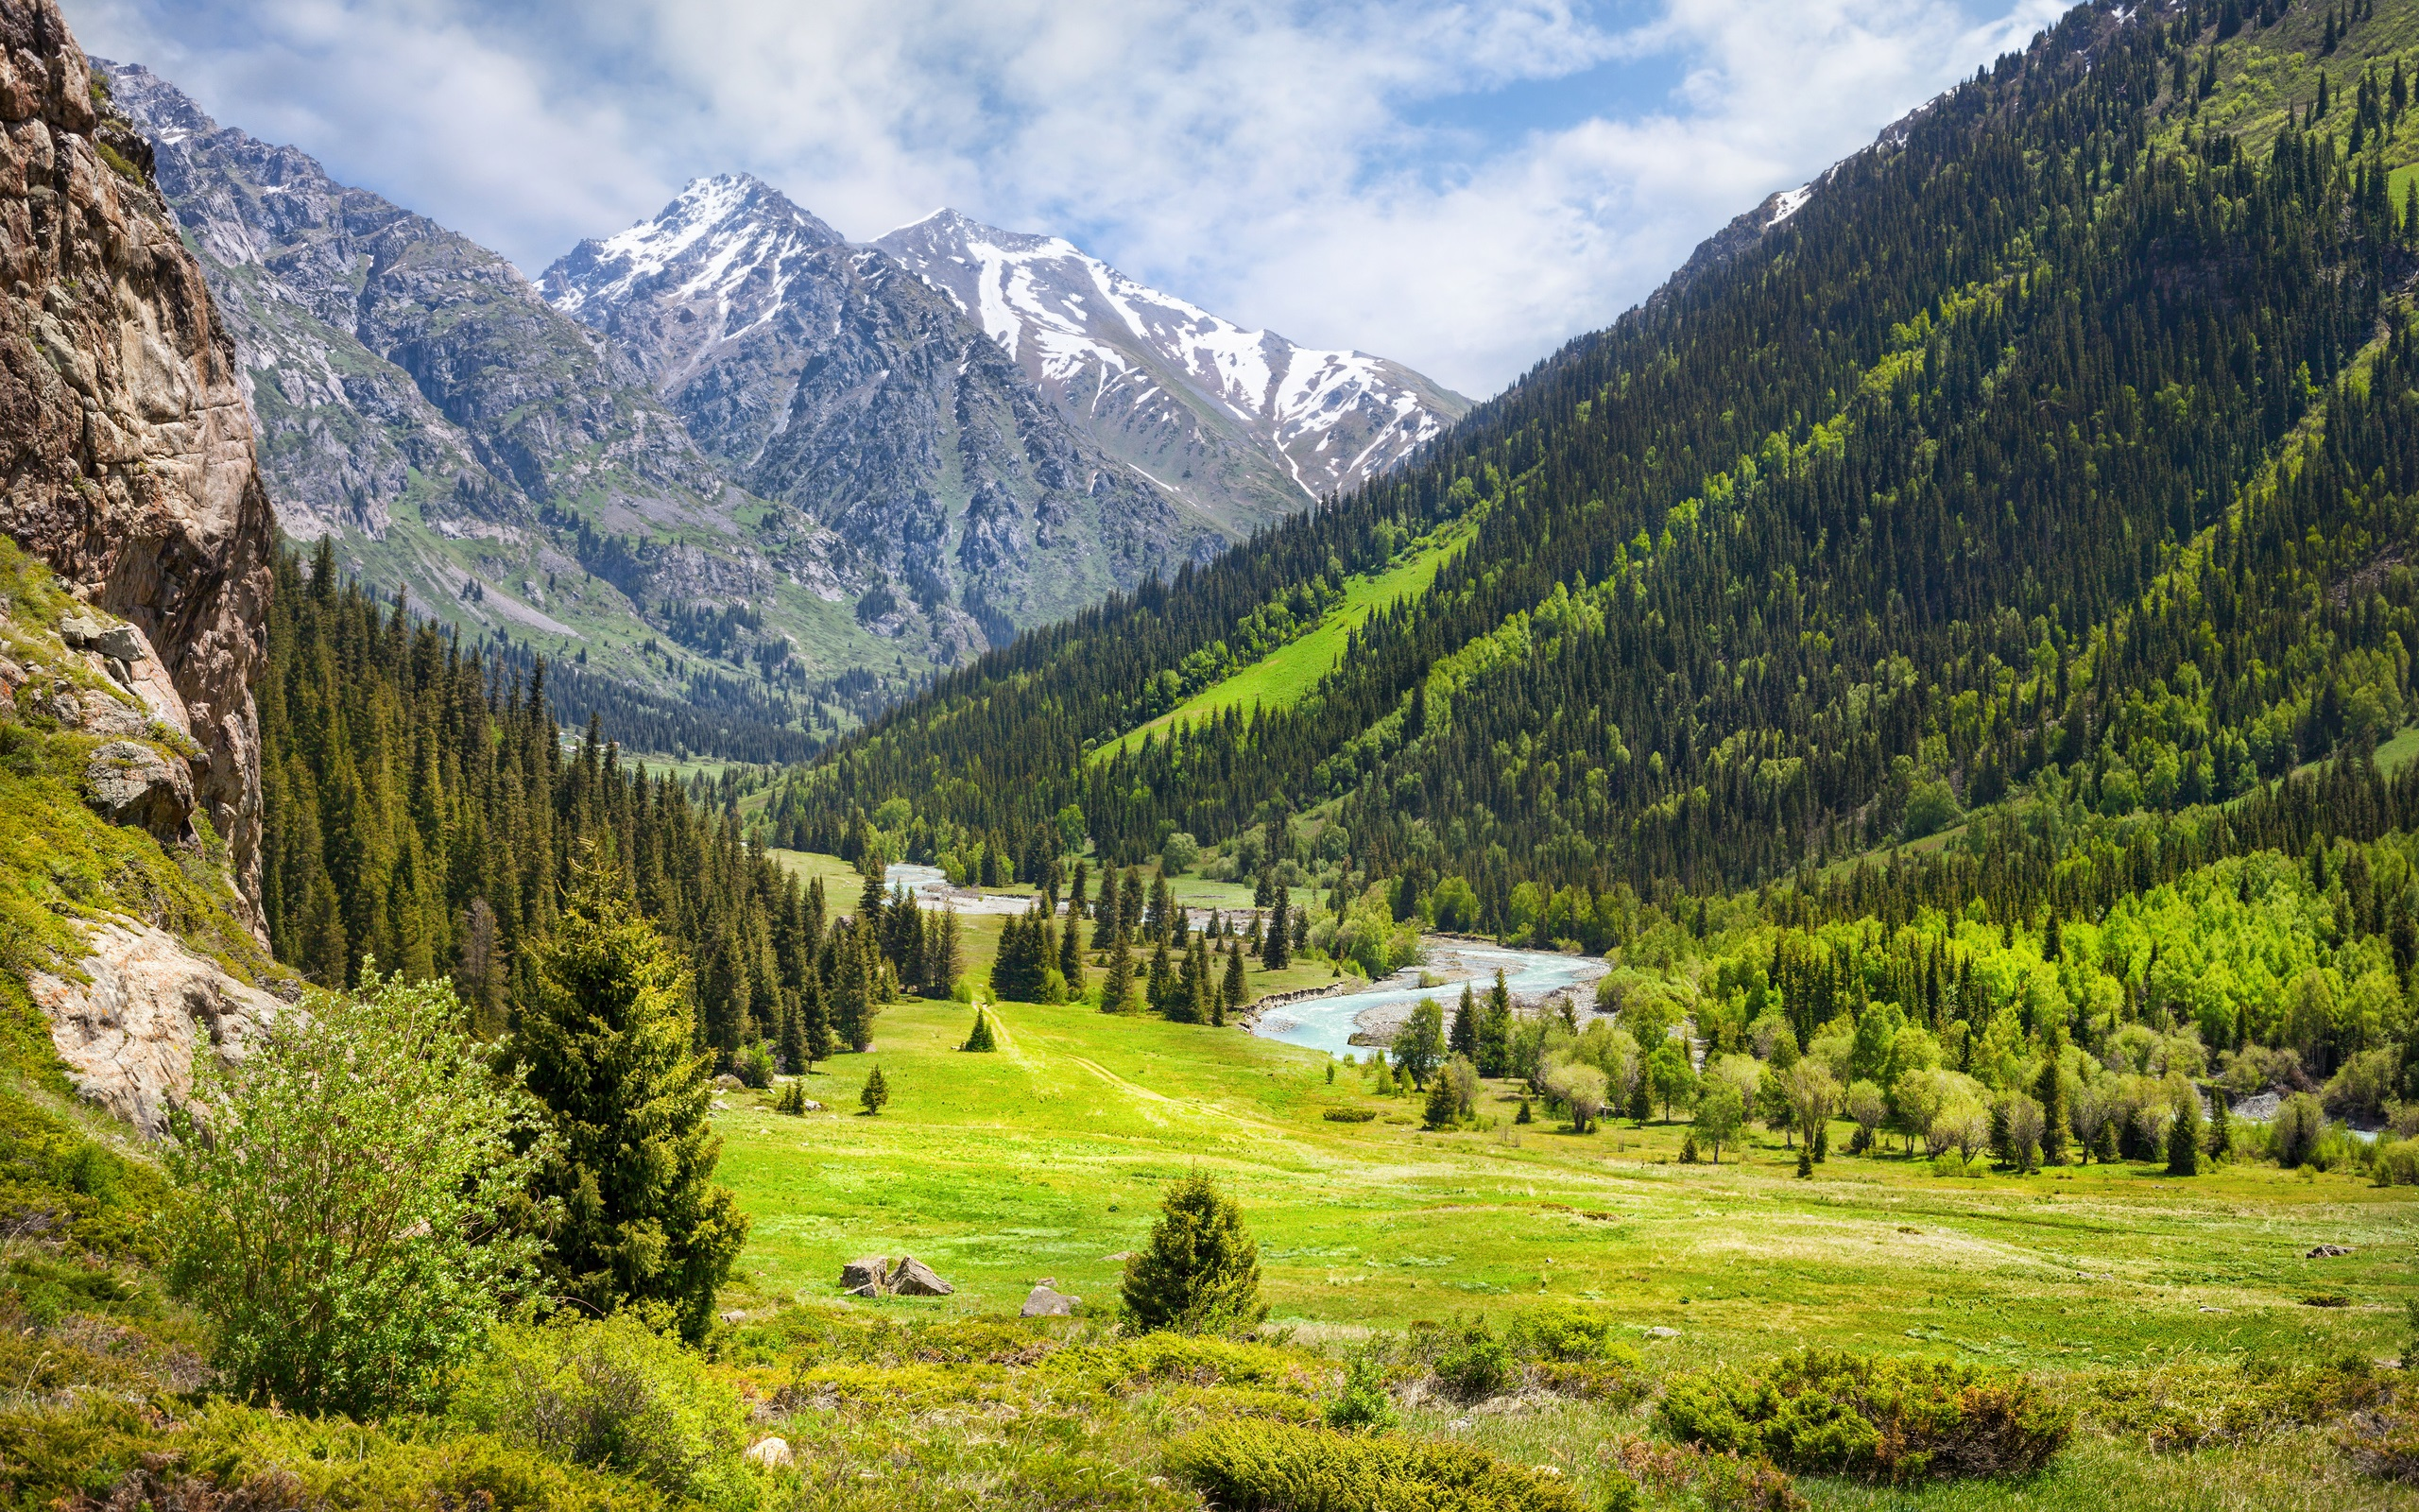
Державні символи Індії
Прапор Індії
Герб Індії

Slide 8
Економіко-географічне положення

Slide 9
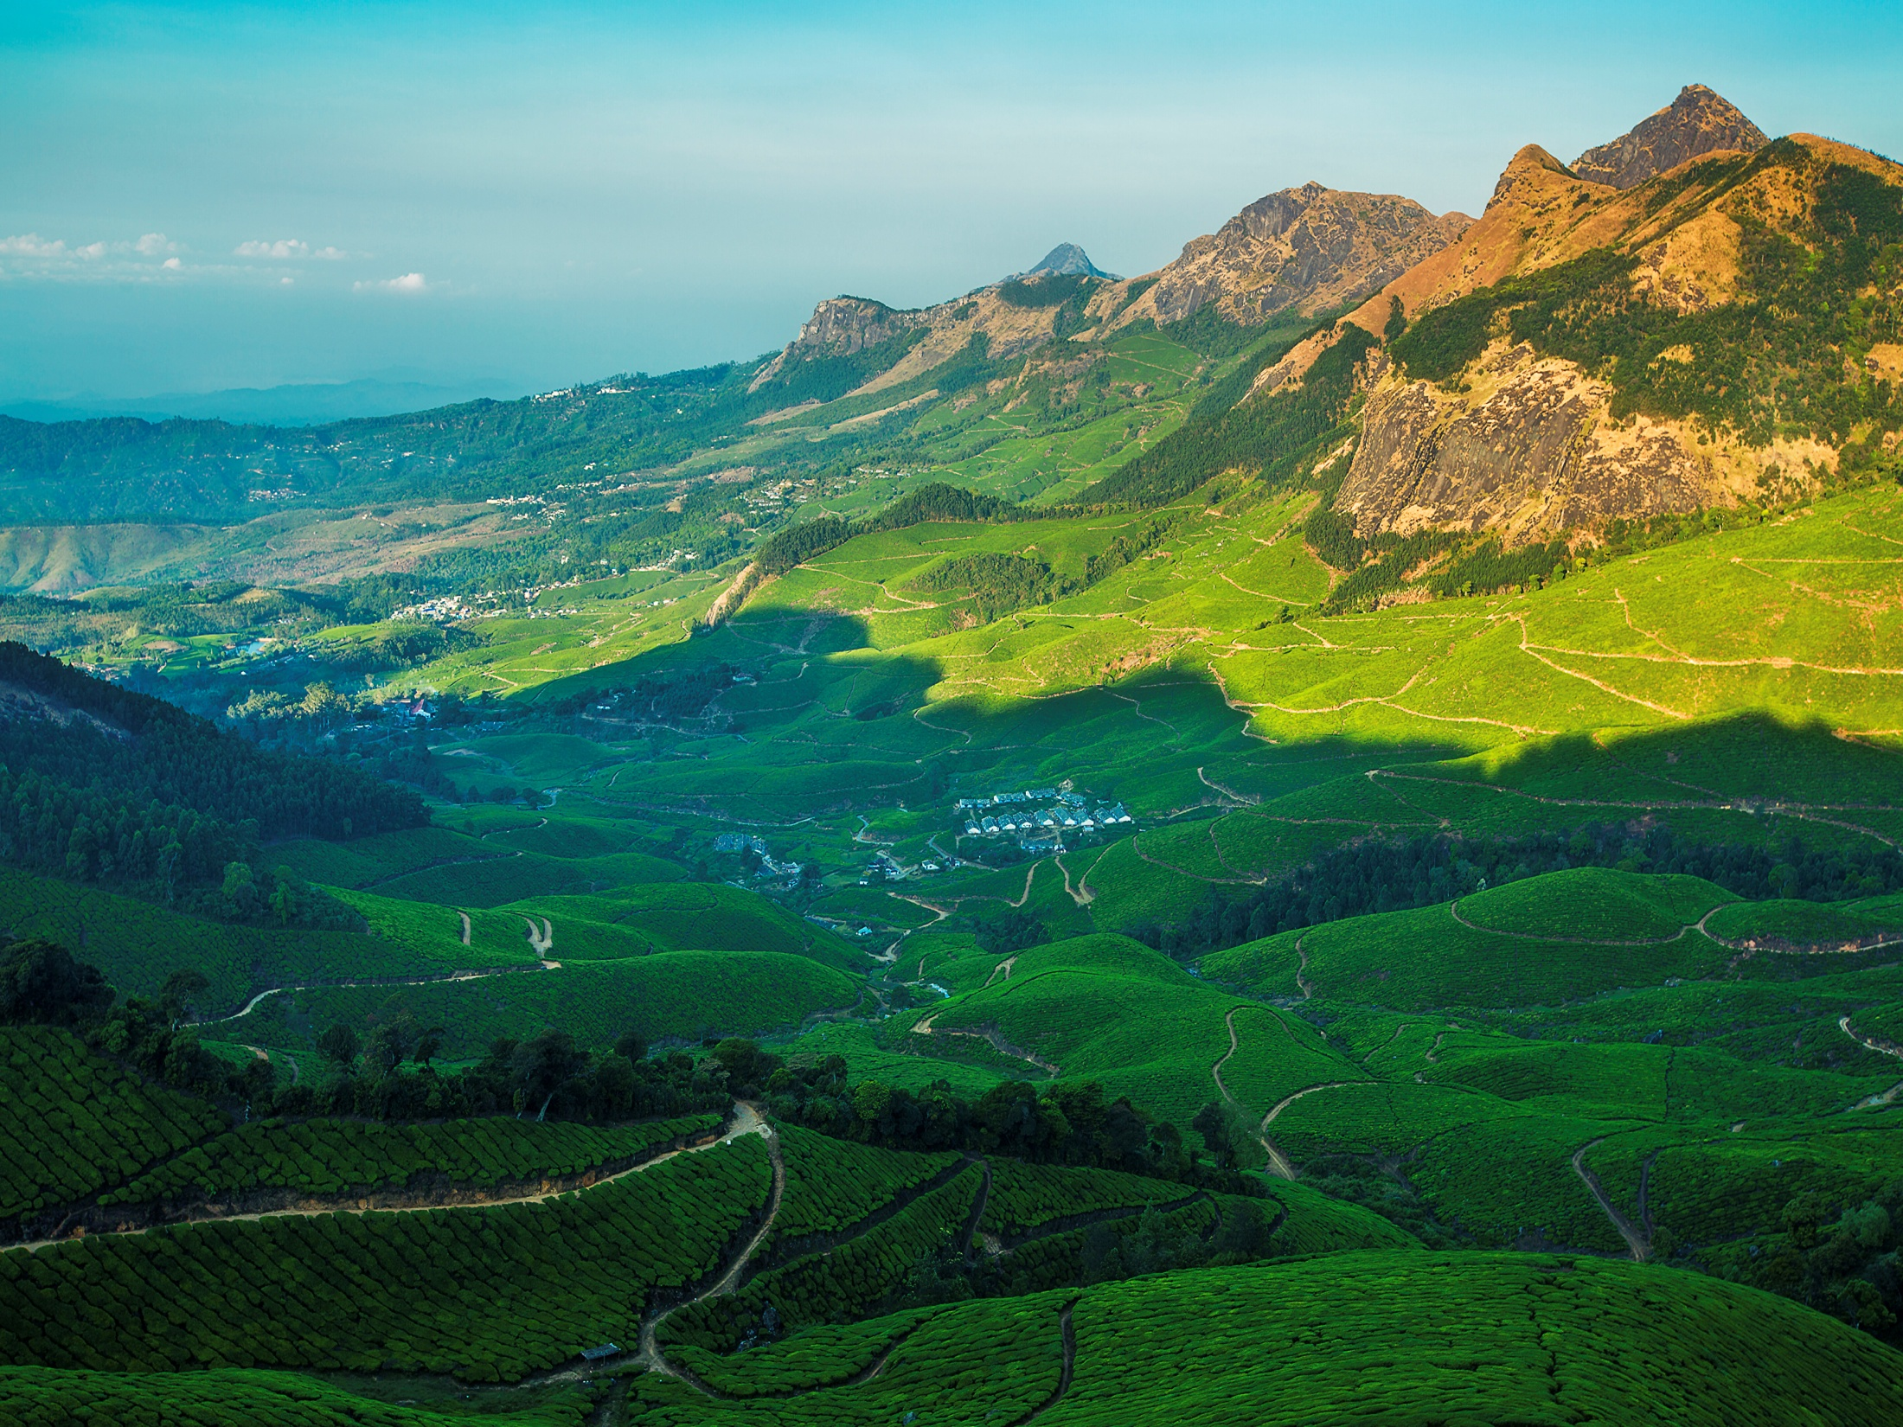
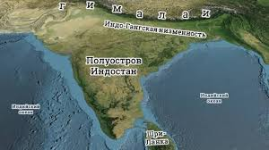
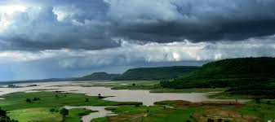
Природні умови та ресурси
РЕЛЬЄФ

Slide 10
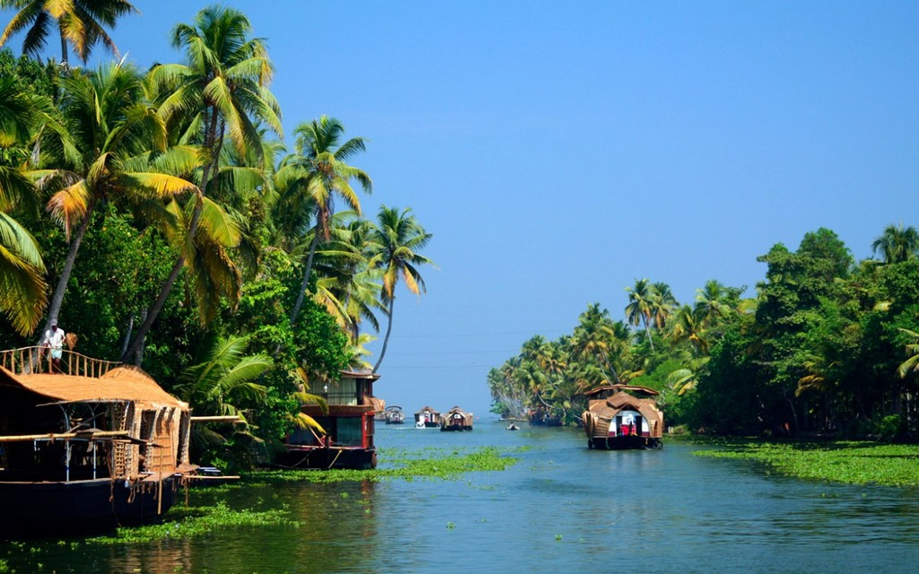
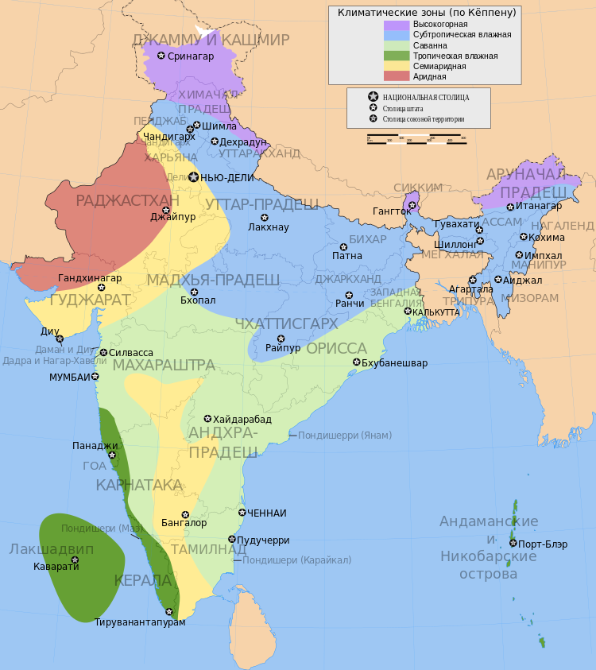
КЛІМАТ
Країна лежить в субекваторіальному, тропічному та тропічному мусонному кліматичному поясі.
Переважає субекваторіальний мусонний клімат.
В Індії виділяють три сезони: сухий прохолодний (з листопада до лютого), сухий жаркий (березень — травень) та вологий жаркий (червень — жовтень).
Середні температури січня — +20…+25 °С, липня — +27…+32 °С.
Кількість опадів у цілому значна, але дуже різниться за сезонами року і за територіями. Найбільше їх випадає у вологий сезон (червень — вересень) і найменше в жаркий і посушливий (березень — червень).
У Індії знаходиться найвологіше місце на Землі — плато Шіллонг, тут випадає до 12 000 мм опадів в рік.

Slide 11
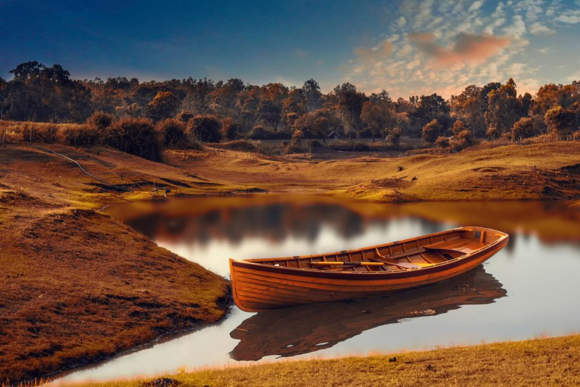
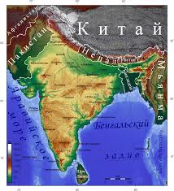
ВНУТРІШНІ ВОДИ

Slide 12
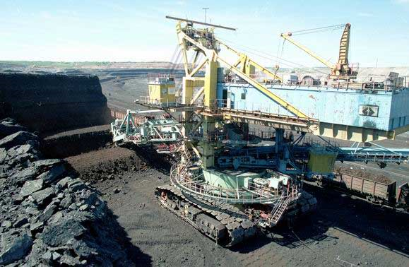
Мінеральні ресурси

Slide 13
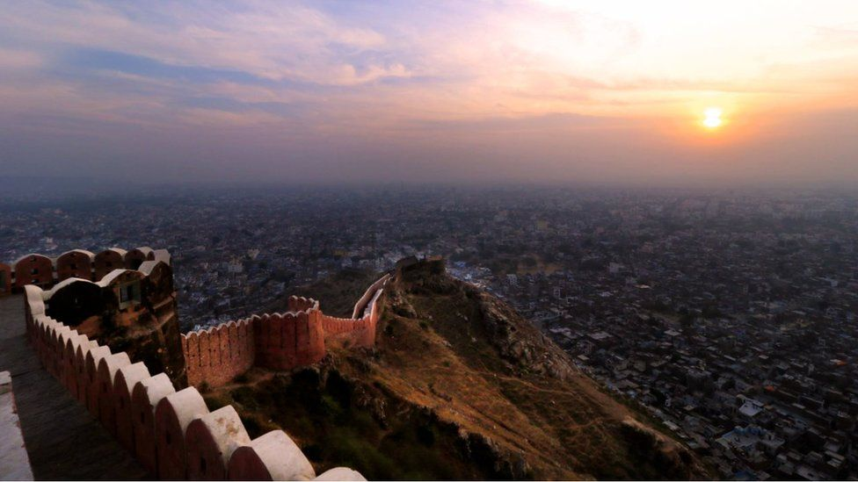
РЕКРЕАЦІЙНІ РЕСУРСИ
28 об`єктів спадщини ЮНЕСКО
Історико-культурний напрямок
Гірськолижно-альпіністський напрямок

Slide 14
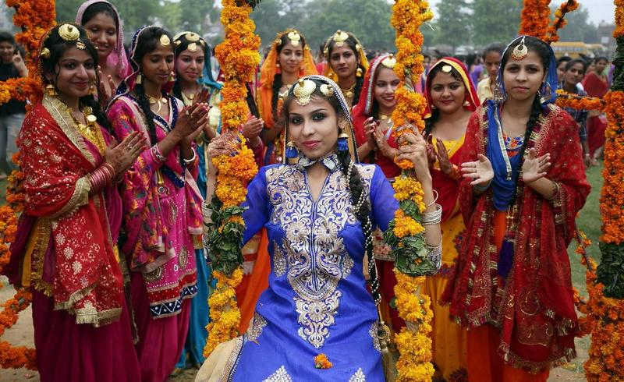
НАСЕЛЕННЯ
2 тип відтворення
Демографічна політика “Нас двоє - нам двох”
Середня тривалість життя 69.9 р.
Міграції- економічні до США,Великої Британії

Slide 15
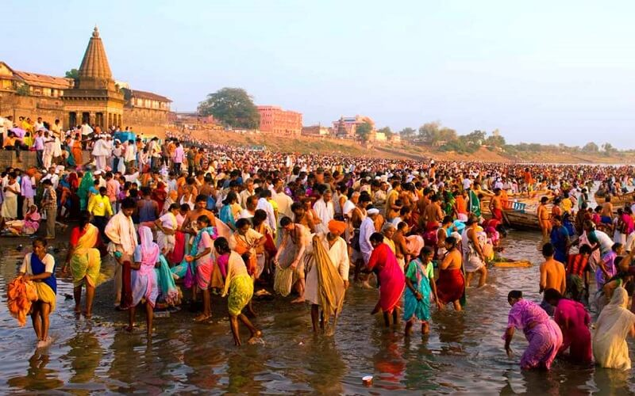
Населення:структура
Індія багатонаціональнадержава (≈ 150 націй)., індоарійці – 72%, дравіди – 25%, інші -3%
Релігійна: індуїсти -80.5%, мусульмани – 13.4%, християни -2,3%., сікхи, джайністи, буддисти -2.5%
Статева: 100 чоловіків/ 93 жінки

Slide 16
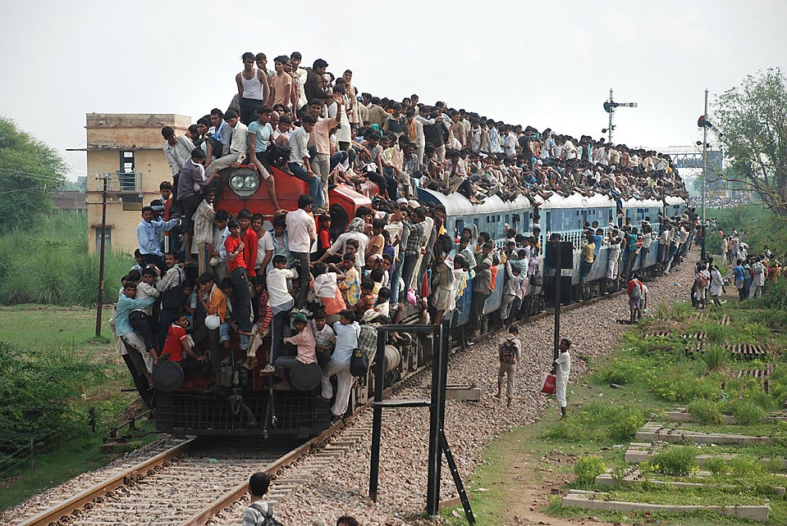
Населення розселення
Середня густота-397 осіб/км
Рівень урбанізаціі 29%
37 міст – мільйонерів: Мумбаї – 13.9; Делі – 12.0, Бангалор – 5.2; Колкатта – 5 млн.осіб

Slide 17
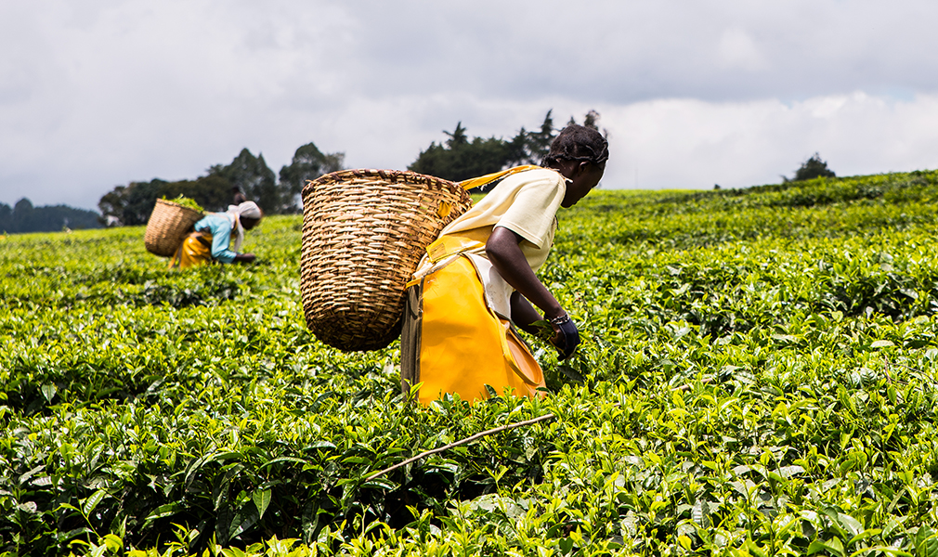
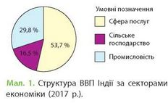
ГОСПОДАРСТВО

Slide 19
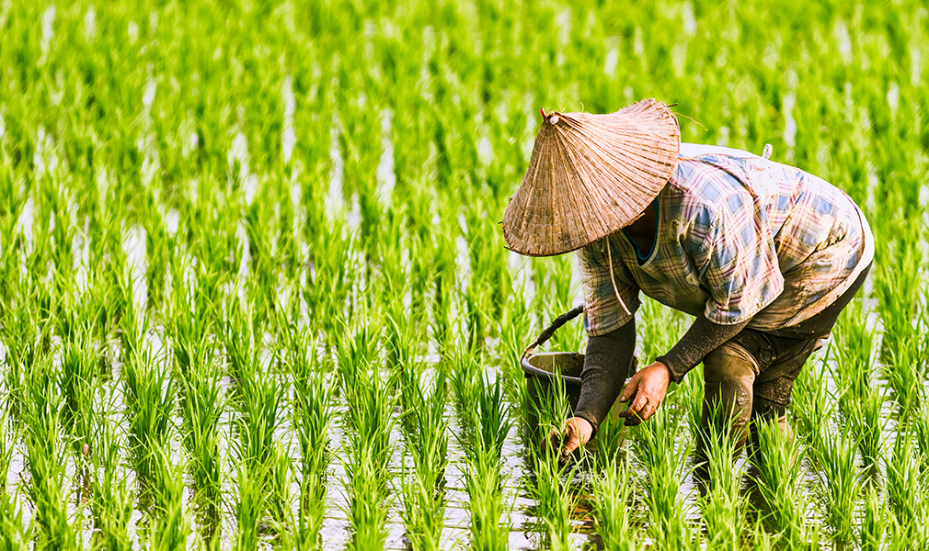
ГОСПОДАРСТВО Індія -країна ,що розвивається
ВВП 9.4 трлн.дол. (3 місце в світі)
ВВП на душу населення 7,2 тис.дол.-155 місце ??????
Структура ВВП: сільське господарство – 16.8%; промисловість – 28.9%, сфера послуг – 46.6%
ЕКОНОМІЧНЕ ЗРОСТАННЯ ЧОМУ?

Slide 20
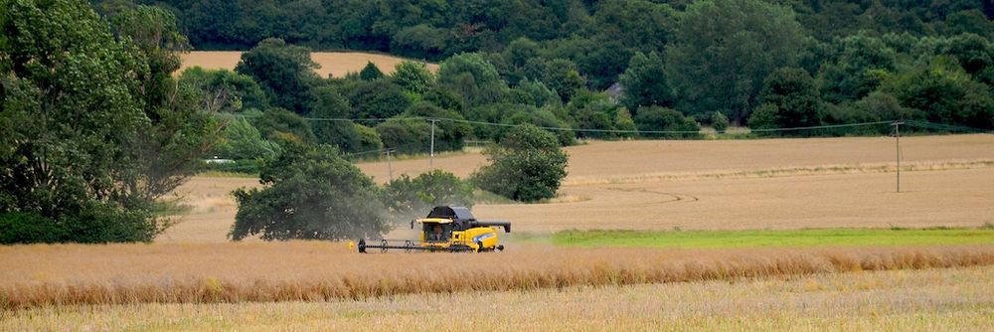
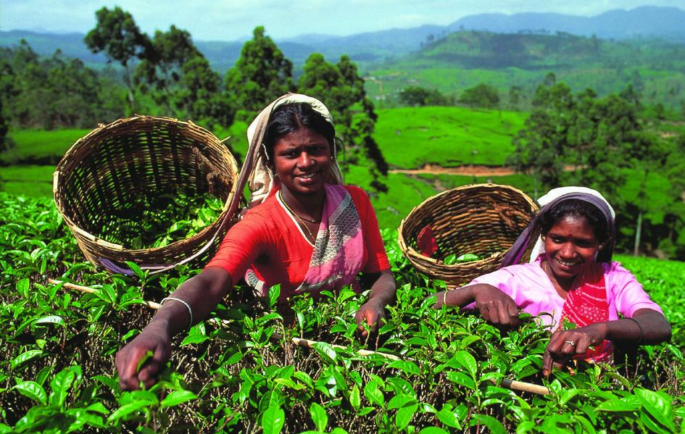
Чинники економічного зростання
Багатий та різноманітний природно-ресурсний потенціал;
Величезна “армія” молодих працівників,швидке підвищення їх рівня;
Запровадження економічних реформ, спрямованих на індустріалізацію;
Масштабний розвиток науково-технічної інфраструктури.

Slide 21
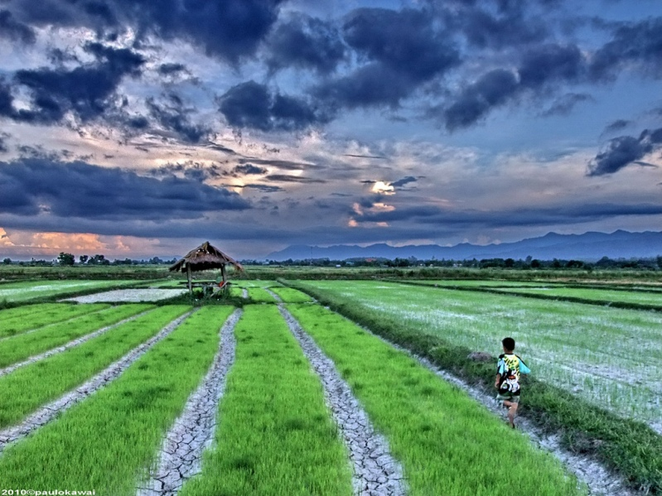
Чотири “економічні столиці” Індії: - На заході – Мумбаї
На сході – Колката
На півночі – Делі
На південь - Ченнаї

Slide 22
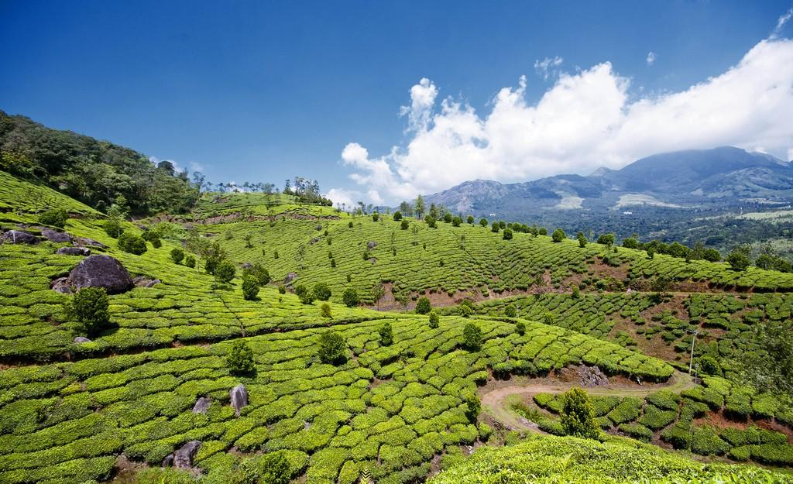
Первинний сектор

Slide 23
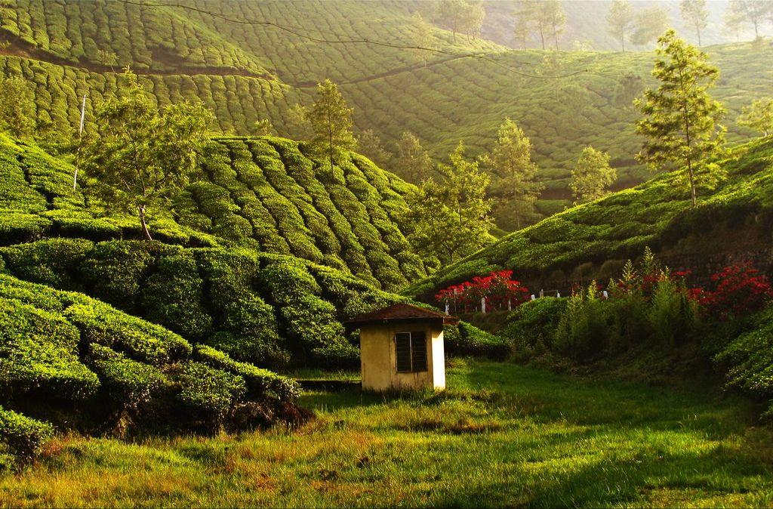
Первинний сектор
Значна роль видобувної промисловості(видобування вугілля 2 місце в світі);
Яскраво виражене рослинництво (2 місце за виробництвом чаю, рису,пшениці та бавовни, банани та ананаси – 1 місце,3 місце –тютюну);
За поголів’ям великої рогатої худоби 1 місце в світі .

Slide 24
Вторинний сектор

Slide 25
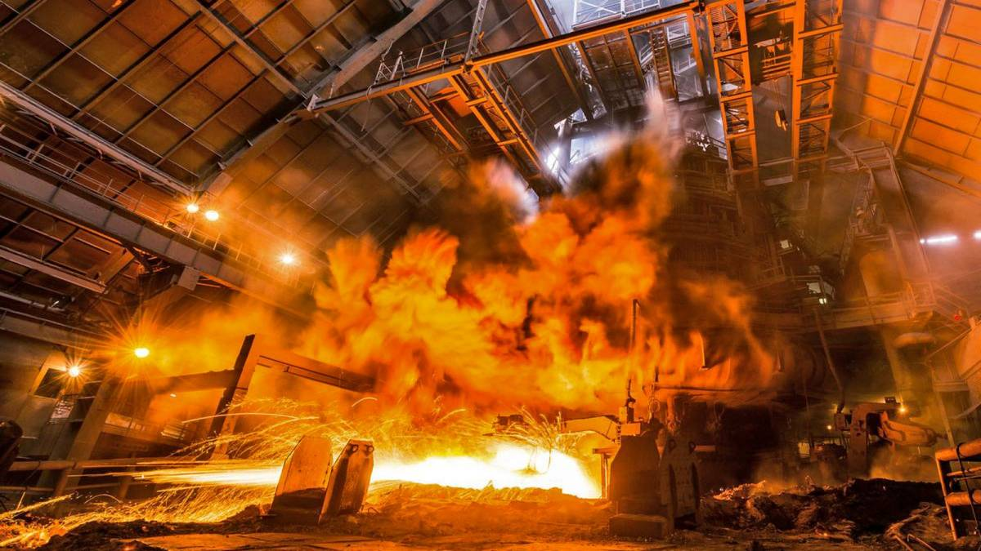
Вторинний сектор
Чорна металургія – 3 місце у світі за виробництвом сталі. Центр Колката – “Індійський Рур”;
Хімічна промисловість – виробництво мінеральних добрив,побутової хімії; фармацевтичної продукції, виробництво генетично модифікованих культур;
Машинобудування – верстати, екскаватори, локомотиви, автомобілі…

Slide 26
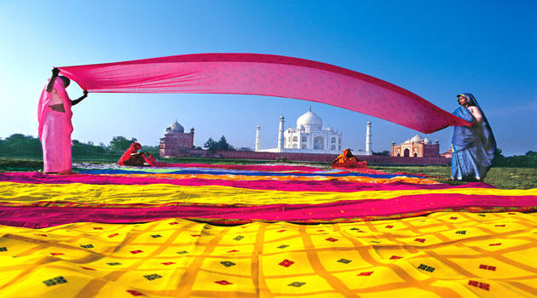
Вторинний сектор
Легка промисловість – виробництво бавовняних,вовняних, шовкових тканин;
Ювелірна – перше місце у світі за обсягом оброблених алмазів;
Харчова – рисоочисна, виробництво чаю, борошна, цукру;
Першість у виробництві спецій: перець, імбир, кардамон, кмин.

Slide 27
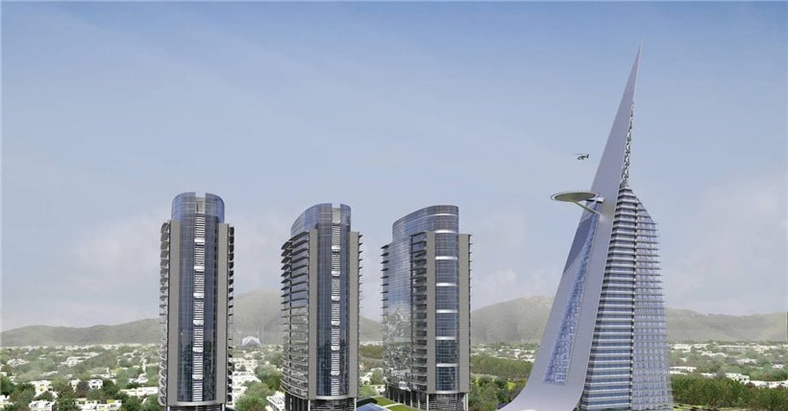
Третинний сектор
Бангалор - “Кремнієва долина”

Slide 28
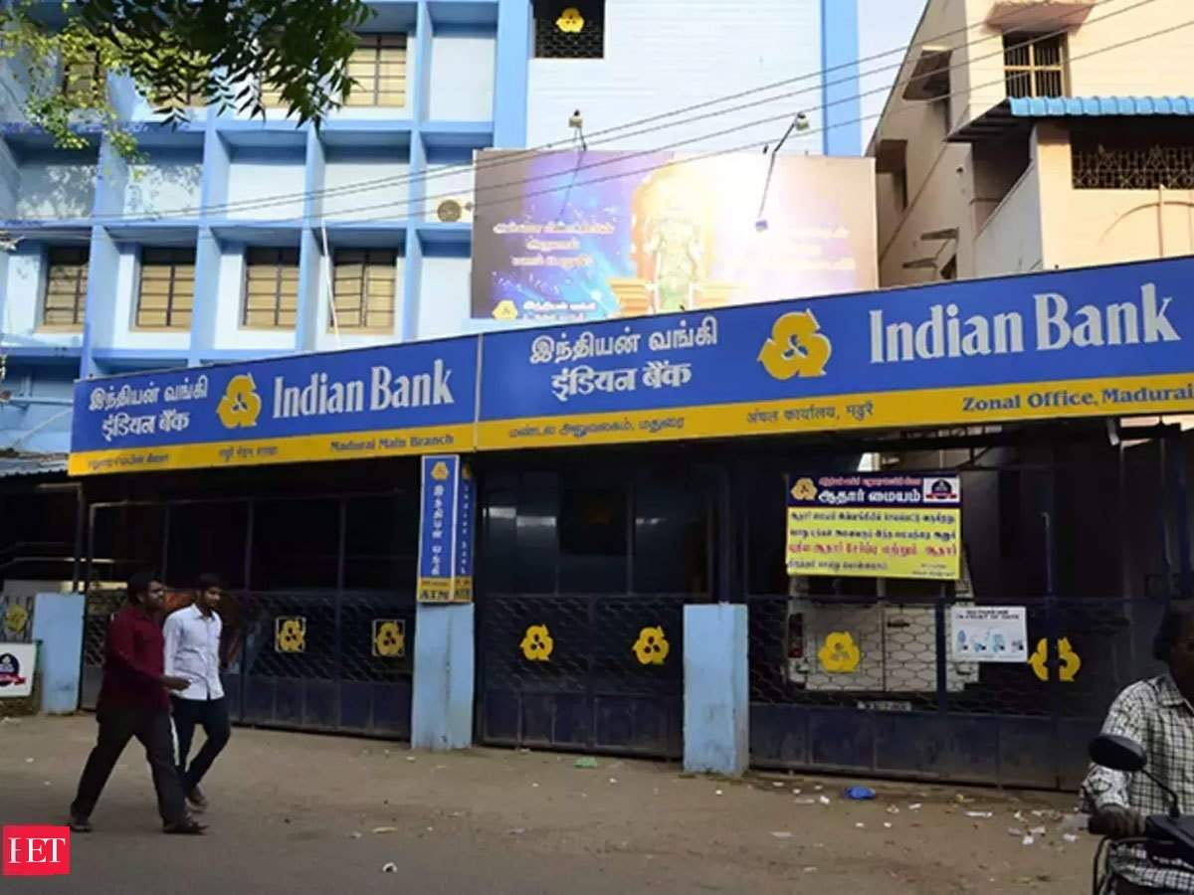
Третинний сектор
Банківський та фінансовий сектор

Slide 29
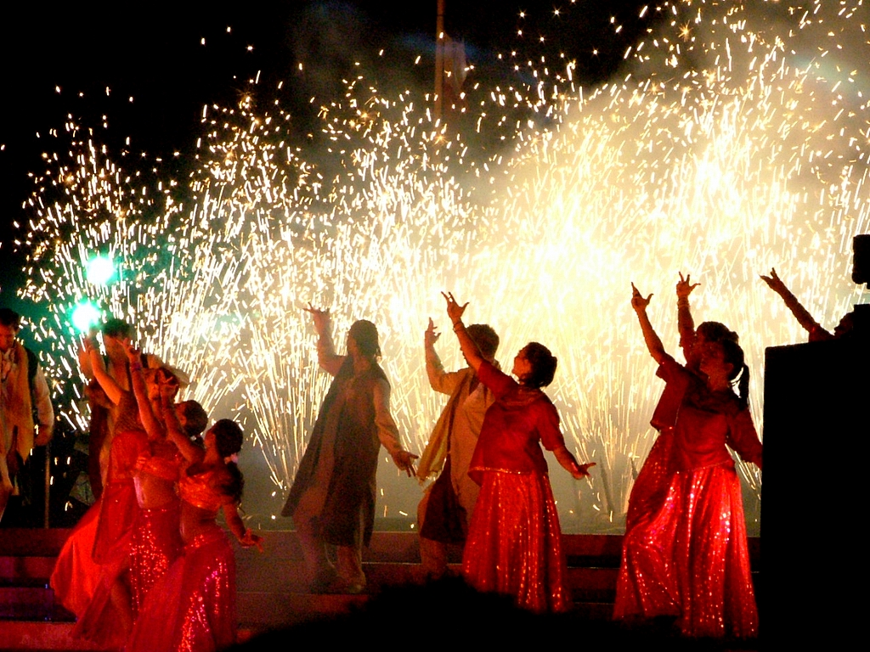
Третинний сектор
Кіноіндустрія – найбільша у світі.
Болівуд в мегаполісі Мумбаї.
14 млн індійців щодня відвідують кінотеатри

Slide 30
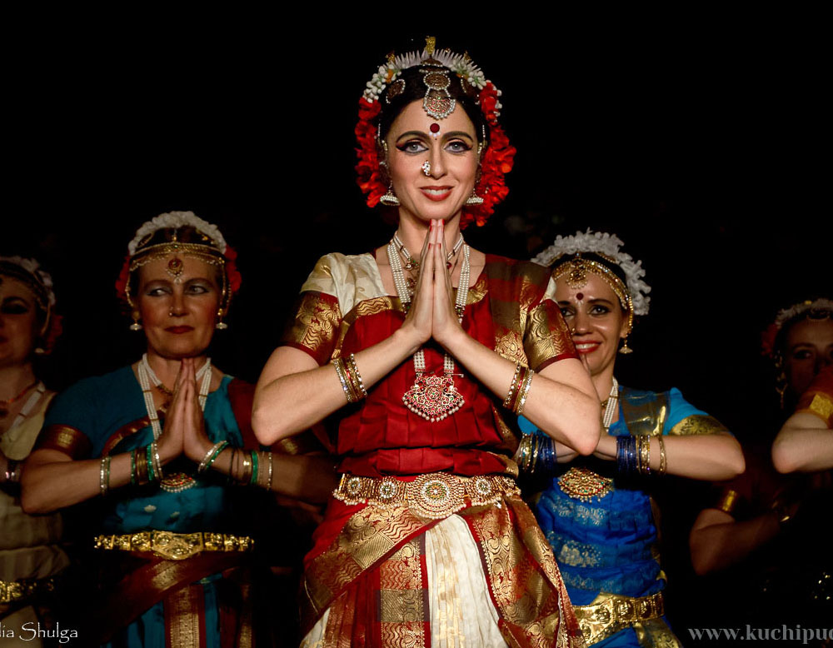
Індійський танок
Індійська культура – це культура звуку.
Індійський класичний танок явлє собою як би видиму музику.

Slide 31
Індію можна назвати музеєм під відкритим небом: в країні тисячі прекрасних храмів, палаців, мавзолеїв, мечетей, фортів.

Slide 32
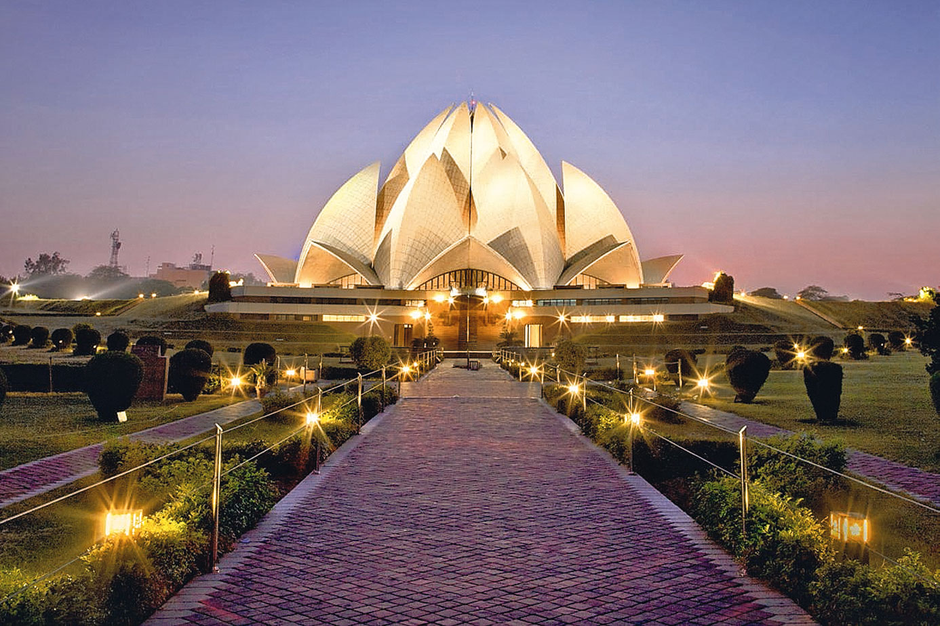
Третинний сектор
Туризм – екскурсійний, пляжний, паломницький, релігійний, екологічний, шопінг-туризм, “нетрянський туризм”.

Slide 33
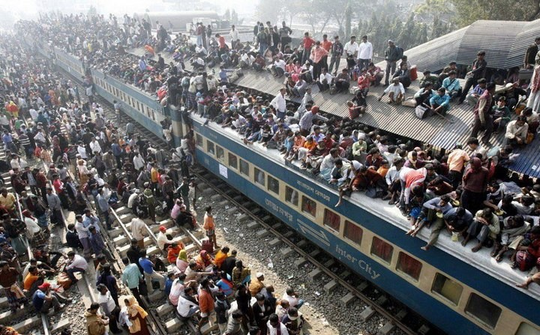
Транспорт
Основна роль у внутрішніх перевезеннях належить залізниці – за довжиною залізничних шляхів у 5 світових лідерів.
Друге місце – автомобільний транспорт.
Міжнародні аеропорти – Делі, Колката, Мумбай.
Головні морські порти - Мумбаї, Колката, Кочин Ченнаї, Панаджі Рамешварам.

Slide 34
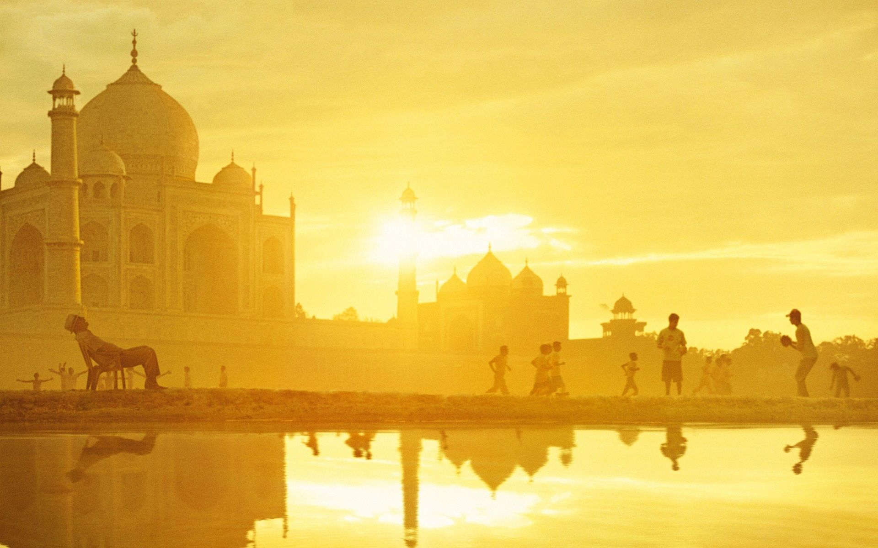
Зовнішня торгівля
Експорт
Імпорт
с/г сировина (чай, джут, тютюн, прянощі);
мінеральна сировина (залізна, марганцева, хромові руди, слюда, коштовне каміння);
тканини, одяг;
машини і обладнання.
нафта і нафтопродукти;
машини і обладнання;
прокат чорних і кольорових металів;
добрива, олія та ін.

Slide 35
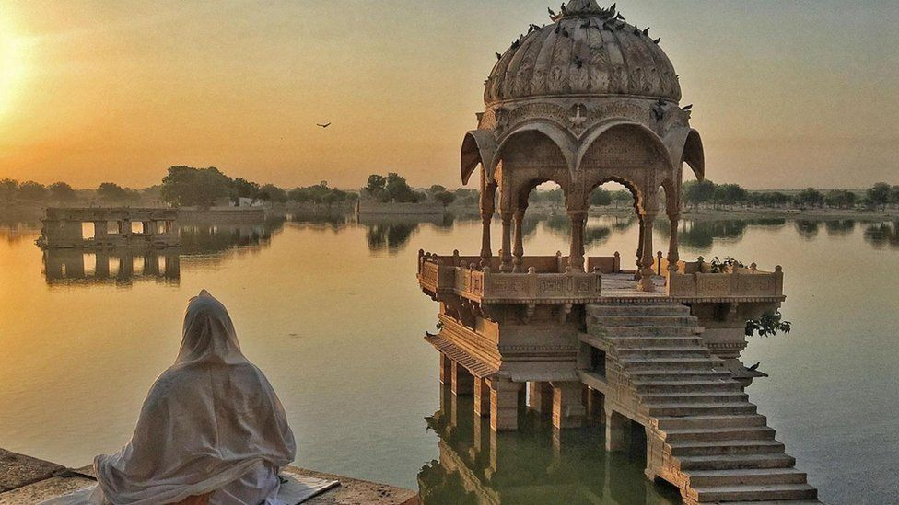
ТАК НІ
1.Конституційна монархія.
2.Багатонаціональна.
3.Має мусонний клімат.
4. Лежить в екваторіальному кліматичному поясі.
5.Ніколи не була колонією.
6.Має перший тип відтворення.
7.Активно проводить демографічну політику.
8. Не має на своїй території міст-мультимільонерів.
9.Вкрай бідна на різноманітні види природних ресурсів.

Slide 36
Тестування
Укажіть назву міста, яке є столицею Індії.
А) Мумбай; Б) Колкатта;
В) Ченнаї; Г) Делі.
2. Індія належить до найбільш забезпечених країн світу:
А) ; Б) ;
В) ; Г) .
3. Де розташовані найбільші плантації чаю в Індії?
А) на плоскогір'ї Декан;
Б) на узбережжі;
В) у передгір'ях Гімалаїв;
Г) у долині Гангу.
4. Індія посідає перше місце у світі за поголів'ям:
А) свійської птиці; Б) великої рогатої худоби;
В) свиней; Г) овець.

Slide 37
Тестування
5. Укажіть назву найбільшого за кількістю міста Індії.
А) Мумбай; Б) Колкатта;
В) Ченнаї; Г) Делі.
6. Індія – найбільший у світі виробник та експортер:
А) чаю; Б)кави;
В) какао; Г) коки.
7. Виберіть помилкове твердження щодо Індії.
А) надра Індії багаті на кам'яне вугілля, нафту, природний газ, залізні руди, свинцево-цинкові руди;
Б) слабоурбанізована країна;
В) великий експортер виробів легкої промисловості;
Г) провідним видом транспорту є залізничний.
8. Який тип відтворення характерний для Індії:
А) І тип відтворення;
Б) ІІ тип відтворення;

Slide 38
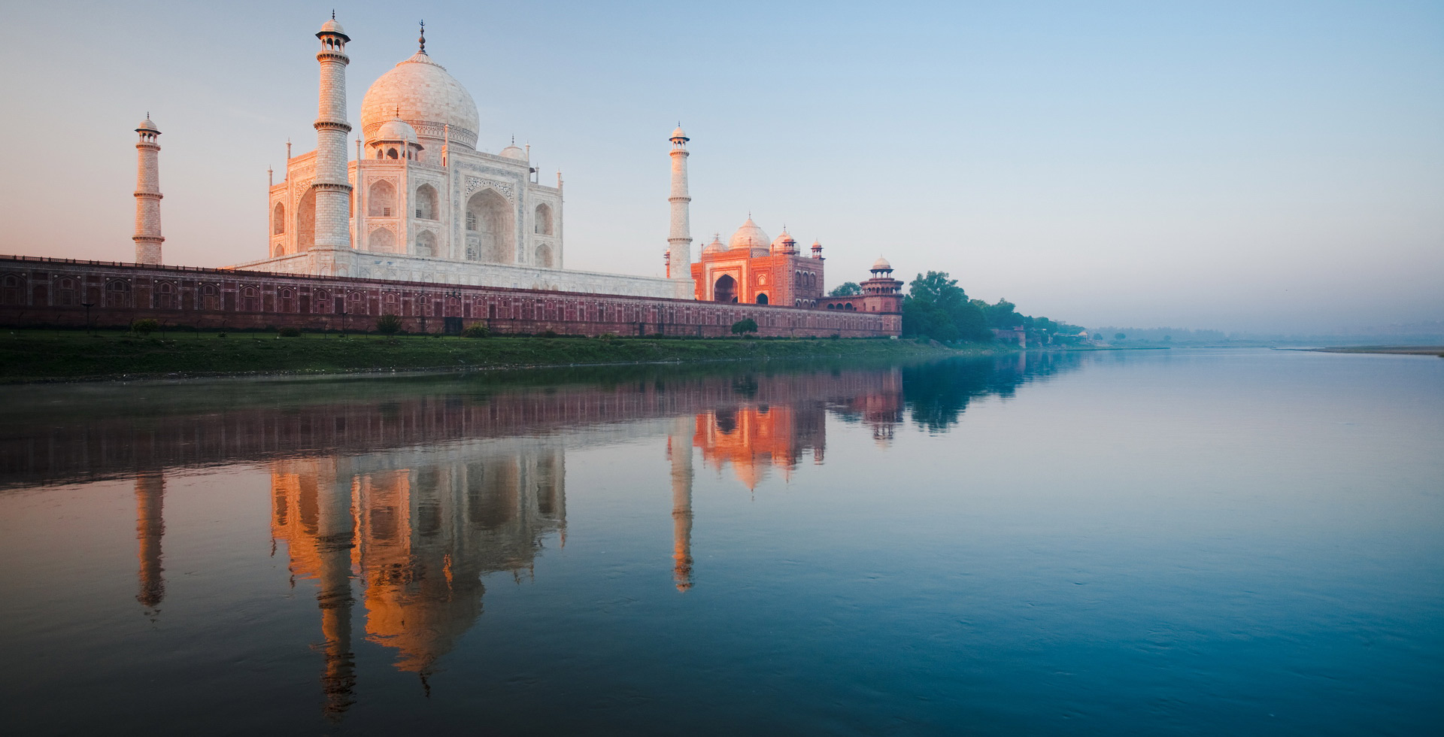
Дякую за увагу!

Slide 39
Список використаних джерел
1.
2. Інтернет ресурси

